Slide 1

교통연구원 연구과제 프로젝트
2017.02.10

Slide 2
변경 이력
변경일자 | 변경내용 | 변경자 | 검토자
2017.02.10 | 최초 작성
2017.03.01 | 입력화면 분리 | 이승재

Slide 3
메인화면

Slide 4

자료 입력
M_PAGE_001
개인특성 자료 입력 화면
처리
실험 대상자 개인 자료 입력 화면
1
번호 | 설명
1 | 메뉴영역 - 메뉴 선택영역
2 | 데이터 입력 - 개인특성 / 설문조사 파일을 선택 한다. 파일 선택 다이얼 로그 호출
3 | 입력 버튼 - 선택된 파일을 업로드 하고 그 내용을 DB에 입력한다
4 | 입력 데이터 확인 - 파일 업로드로 입력된 내용의 일부를 Grid에 보여준다
자료 입력
자료 조회
결과 보기
기초자료 및 개인특성 자료 입력
2
측정일자
케이스명
설명
개인특성 파일명
파일찾기
3
설문조사 파일명
파일찾기
입력
4
케이스명 | 참가번호 | 이름 | 나이 | 성별
측정1 | 1 | 한후자 | 77세 | 남
측정1 | 2 | 이옥자 | 75세 | 여
측정1 | 3 | 이시응 | 74세 | 남
(우)30147 세종특별자치시 시청대로 370 세종국책연구단지 과학인프라동(B) TEL : 044-211-3114 FAX : 044-211-3222Copyright© 2016 THE KOREA TRANSPORT INSTITUTE All rights reserved

Slide 5
자료 입력
M_PAGE_002
생체신호 측정자료 입력
처리
실험 대상자 측정자료 입력 화면
번호 | 설명
1 | 실험 대상자 선택 - 실험 대상자를 선택한다. DB에서 조회하여 추가한다.
2 | 파일찾기 버튼 - 비활성화 되어있고 이름이 선택되어야 활성화된다
3 | 입력 버튼 - 선택된 파일을 서버로 업로드한다
4 | 입력 데이터 확인 - 파일 업로드로 입력된 내용의 일부를 Grid에 보여준다
자료 입력
자료 조회
결과 보기
생체신호 측정자료 입력
케이스명
이름
이름을 선택하세요
1
ECG 파일명
파일찾기
2
3
GSR 파일명
파일찾기
입력
4
이름/나이/성별 | 구간 | mean RRI | std RRI | mean HRV | std HRV | RMSDD | pNN50 | LFHF
한후자 | 판교역입구 | 0.57041 | 0.05712 | 106.4155 | 6.61581 | 0.05865 | 1.36612 | 0.97293
한후자 | 플랫폼 | 0.54897 | 0.01737 | 109.5003 | 4.36538 | 0.03055 | 4.62963 | 0.33043
한후자 | 지하철탑승 | 0.65029 | 0.05463 | 93.15767 | 5.79013 | 0.05213 | 0.66667 | 0.51272
(우)30147 세종특별자치시 시청대로 370 세종국책연구단지 과학인프라동(B) TEL : 044-211-3114 FAX : 044-211-3222Copyright© 2016 THE KOREA TRANSPORT INSTITUTE All rights reserved

Slide 6
자료 입력
M_PAGE_003
이벤트 자료 입력 화면
처리
생체신호 측정 구간 정보 입력 화면
번호 | 설명
1 | 실험 대상자 선택 - 실험 대상자를 선택한다. DB에서 조회하여 추가한다.
2 | 파일찾기 버튼 - 비활성화 되어있고 이름이 선택되어야 활성화된다
3 | 입력 데이터 확인 - 파일 업로드로 입력된 내용의 일부를 Grid에 보여준다
자료 입력
자료 조회
결과 보기
이벤트 자료 입력
1
케이스명
이름
이름을 선택하세요
2
이벤트 파일명
파일찾기
입력
이벤트8
3
이름 | 이벤트1 | 이벤트2 | 이벤트3 | 이벤트4 | 이벤트5 | 이벤트6 | 이벤트7 | 이벤트8 | 이벤트9 | 이벤트10
한후자 | 9:40:00 | 9:43:45 | 9:46:32 | 9:52:18 | 10:06:32 | 10:19:55 | 10:29:10 | 10:32:37 | 11:28:25
(우)30147 세종특별자치시 시청대로 370 세종국책연구단지 과학인프라동(B) TEL : 044-211-3114 FAX : 044-211-3222Copyright© 2016 THE KOREA TRANSPORT INSTITUTE All rights reserved

Slide 7
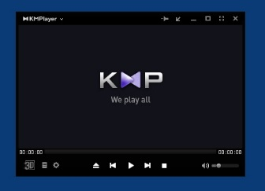
자료 입력
M_PAGE_004
동영상 자료 입력
처리
측정 기간 동안 촬영된 동영상 파일 입력
번호 | 설명
1 | 실험 대상자 선택 - 실험 대상자를 선택한다. DB에서 조회하여 추가한다.
2 | 파일찾기 버튼 - 비활성화 되어있고 이름이 선택되어야 활성화된다
3 | 입력 동영상 확인 - 선택된 동영상을 플레이한다
자료 입력
자료 조회
결과 보기
동영상 자료 입력
케이스명
이름
이름을 선택하세요
1
2
동영상 파일명
파일찾기
입력
3
(우)30147 세종특별자치시 시청대로 370 세종국책연구단지 과학인프라동(B) TEL : 044-211-3114 FAX : 044-211-3222Copyright© 2016 THE KOREA TRANSPORT INSTITUTE All rights reserved

Slide 8
자료 조회
M_PAGE_005
자료 조회
조회
입력된 실험자 정보 조회
번호 | 설명
1 | 조회영역 - 이름, 나이, 성별로 조회
2 | 조회버튼 - 입력 받은 데이터로 정보 조회
3 | 결과보기로 이동 - 조회된 내용을 더블클릭 하면 결과 화면으로 이동
자료 입력
자료 조회
결과 보기
자료 조회
1
2
케이스명
이름
나이
성별
조회
3
이름 | 나이 | 성별 | 설문조사1 | 설문조사2 | 설문조사3 | 설문조사4 | 설문조사5 | 설문조사6 | 설문조사7 | 설문조사8
한후자 | 77세 | 여 | 4 | 3 | 1 | 1 | 5 | 5 | 2 | 4
(우)30147 세종특별자치시 시청대로 370 세종국책연구단지 과학인프라동(B) TEL : 044-211-3114 FAX : 044-211-3222Copyright© 2016 THE KOREA TRANSPORT INSTITUTE All rights reserved

Slide 9
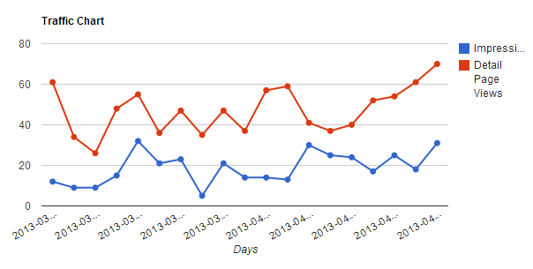
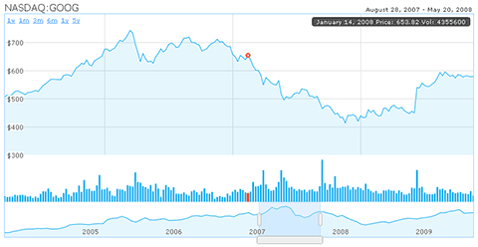
결과 보기
M_PAGE_006
결과 보기
처리
최종 결과를 동영상, 차트와 함께 제공하는 화면
번호 | 설명
1 | 측정항목 - 동영상과 보고자 하는 자료 항목을 선택한다
2 | 보기 - 선택된 내용으로 조회하여 데이터가 있으면 차트와 함께 동영상 재생
3 | 파라미터 그래프 - 꺾은선 그래프로 표현
4 | 생채정보 그래프 - 보기 닫기 버튼으로 그래프를 보여준다
5 | - 동영상 재생 촬영된 동영상을 재생. 파라미터 그래프의 이벤트를 받아 시간 이동
6 | - 측정결과 분석 영역 측정된 결과를 분석한 내용이 표시됨
자료 입력
자료 조회
결과 보기
결과 보기
1
2
이름
나이
성별
측정자료
보기
보기/닫기
4
3
5
6
스트레스 지수 측정결과
(우)30147 세종특별자치시 시청대로 370 세종국책연구단지 과학인프라동(B) TEL : 044-211-3114 FAX : 044-211-3222Copyright© 2016 THE KOREA TRANSPORT INSTITUTE All rights reserved

